Slide 1
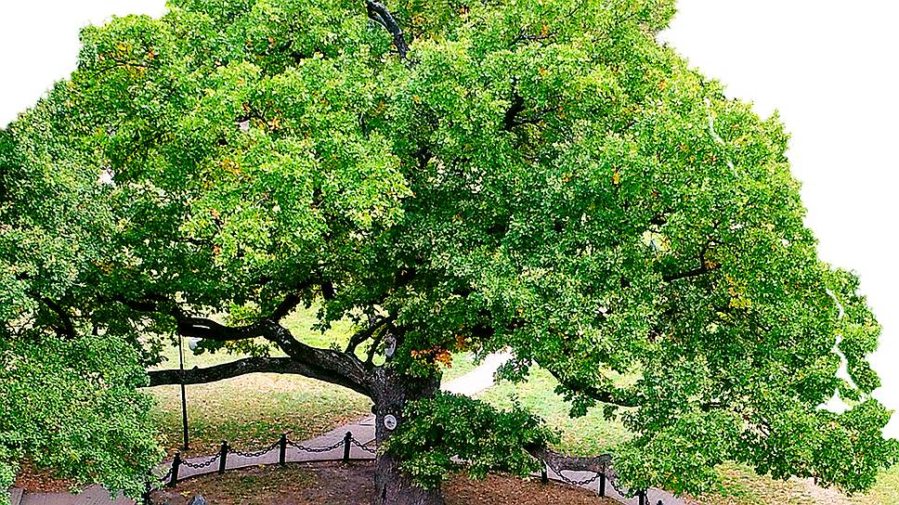
Итоговый проект. Объект окружающего мира. Дерево.
Работу выполнил Чекмарев Глеб

Slide 2
Содержание
Словесная модель – научное описание объекта
Табличная модель объекта
Диаграмма
Схема объекта
Словесная модель – художественное описание объекта
Источники

Slide 3
научное описание
жизненная форма деревянистых растений с единственной, отчётливо выраженной, многолетней, в разной степени одревесневшей, сохраняющейся в течение всей жизни, разветвлённой (кроме пальм) главной осью — стволом

Slide 4
Табличная модель дерева дуб
Часть/Размер | Длина, мм | Ширина, мм
Почка | 5 | 4
Лист | 40-150 | 25-70
Серёжка | 20-30 | 8

Slide 5
Соотношение средней высоты деревьев на территории РФ

Slide 6
Схема структуры объекта или его внешнего вида
Дерево
Ветка
Листья
Кора
Ствол
Кора
Корень

Slide 7
Художественное описание
Дерево скоро садят, да нескоро от него плоды едят.
Дерево дереву рознь.
Из одного дерева, да разные поделки.
Дерево немо, а вежеству учит.
Нет такого дерева, чтоб на него птица не садилась.
Не от добра дерево листья роняет.

Slide 8
Источники
http://www.sofora.ru/plants_visota.html
https://ru.wikipedia.org/wiki/%D0%94%D0%B5%D1%80%D0%B5%D0%B2%D0%BE
http://sbornik-mudrosti.ru/poslovicy-i-pogovorki-pro-derevo/

